Slide 1

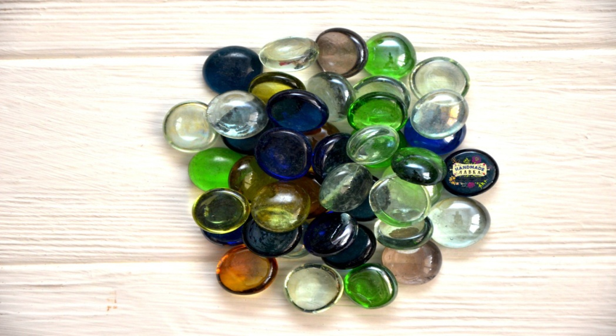
Використання елементів камінчиків
Марблс в сюжетно-рольовій грі
Підготувала:
Вихователь Токарева О.М

Slide 2
Камінці «Марблс» - це сплюснуті кульки овальної або круглої форми. Вони можуть бути зроблені з глини, дерева, скла. Вони мають різноманітні відтінки, кольори, краса яких зачаровує настільки, що і дорослим і дітям хочеться до них доторкнутися, потримати в руках. А головне їхнє призначення – це веселі, корисні та прості ігри.

Slide 3
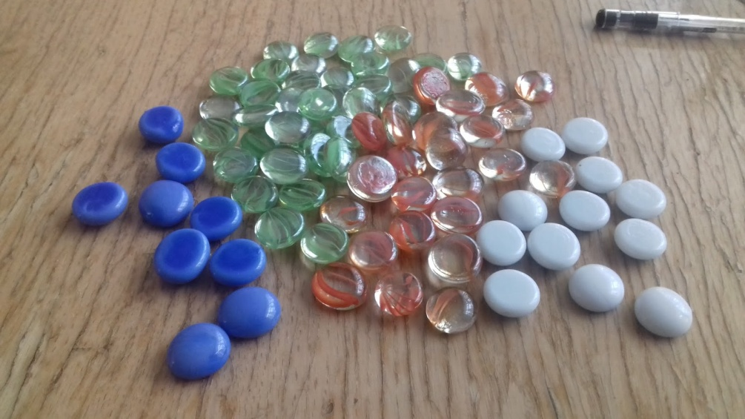
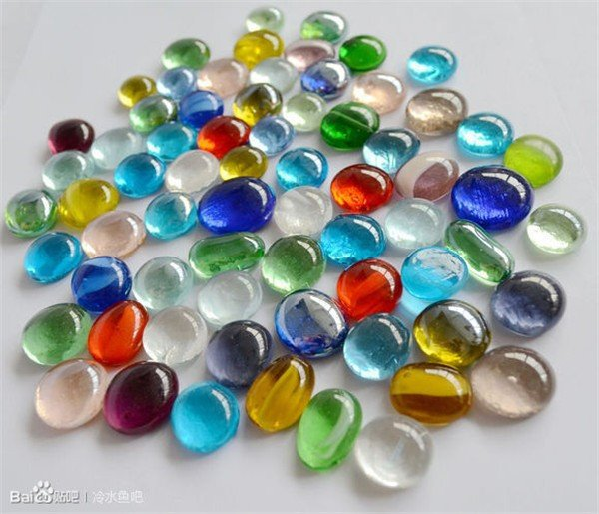
Камінці «Марблс»

Slide 4
Історія камінчиків
Камінці Марблс беруть свій початок від розважань древніх римлян та греків. Історія починається ще з печерних часів, коли природними іграми хлопчиків були ті, які дозволяли їм тренувати руку і окомір, готуючись у майбутньому зайняти місце серед мисливців племені.
За часів перших цивілізацій гра стала заняттям дозвілля, забавою. У Єгипті їх робили з обпаленої глини, у Китаї - з порцеляни. У 19 столітті німецький склодув винайшов пристосування - якісь ножиці, якими в'язку, тягучу струмінь рідкого скла можна було різати на кульки. У середині минулого століття з Японії прийшла інша технологія виробництва Марблс, - змішання скла з натуральним мармуром. Тоді, мабуть, вони і отримали назву Марблс, що означає мармурові.

Slide 5
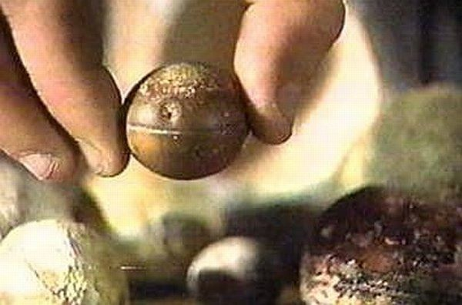
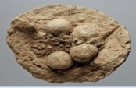
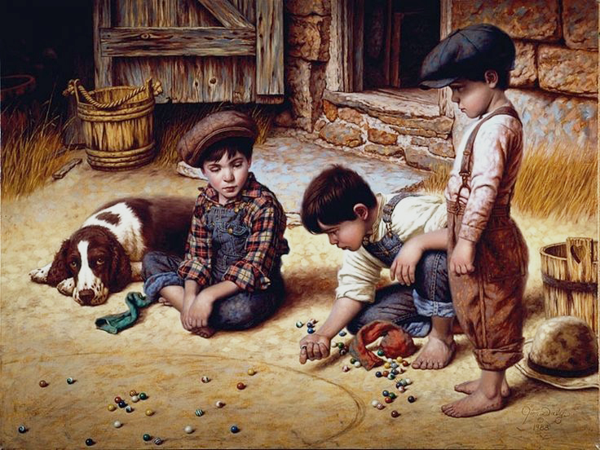
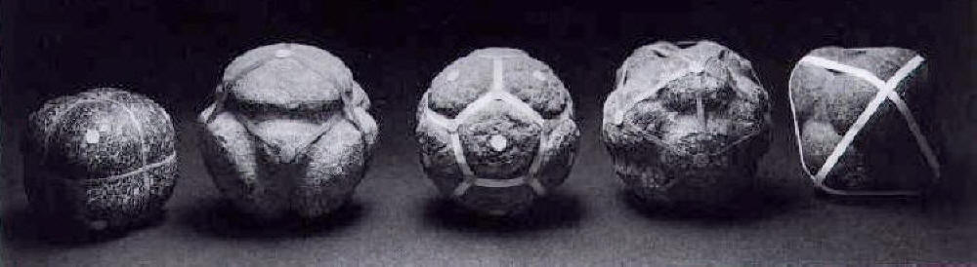
Історія камінчиків

Slide 6
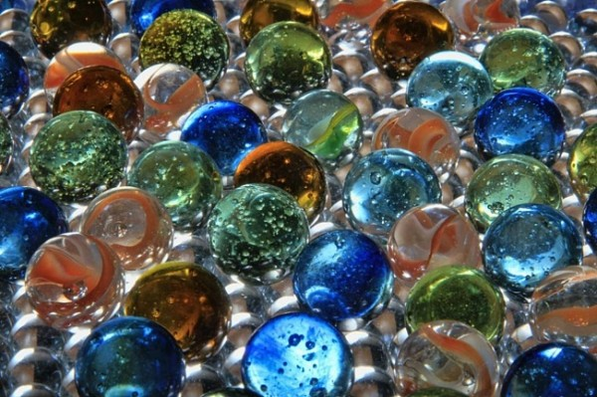
Розум дитини знаходиться на кінчиках його пальців. В.О.Сухомлинський

Slide 7
Я підписуюся під кожною літерою цього вислову. Адже сучасні діти, які вперше приходять до дитячого садочка, погано розмовляють або зовсім мовчать. І щоб полегшити процес оволодіння рідною мовою я проводжу пальчикові ігротренінги з використанням камінчиків Марблс

Slide 8
Камінчики Марблс — прекрасний матеріал для розвитку дрібної моторики. У своїх заняттях використовую різні види роботи залежно від поставленої мети та завдання, а також від віку та особливих потреб дитини. Мета :
- формувати і закріплювати вміння правильно викладати камінці;
- розвивати дрібну моторику кисті рук;
- розвивати сенсорне сприйняття;
- розвивати тактильні відчуття;
- розвивати зорову увагу, пам'ять, мислення, уяву, зв’язне мовлення;
- вправляти в орієнтуванні на аркуші паперу;
- збагачувати словник дитини;
- формувати вміння правильно викладувати зображення.

Slide 9
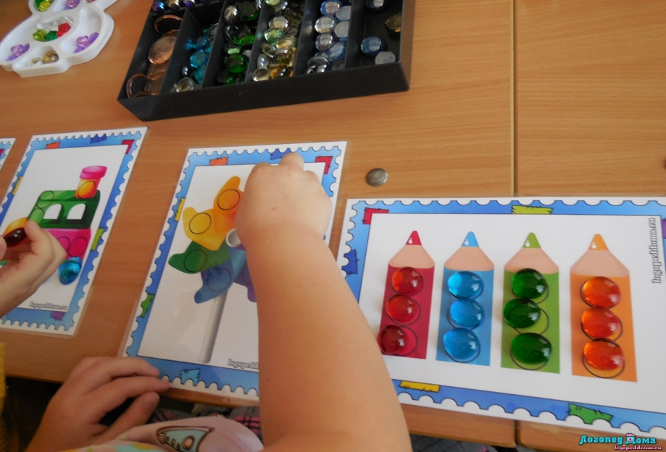
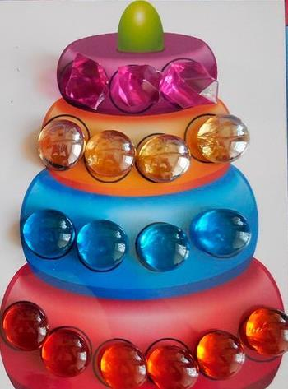
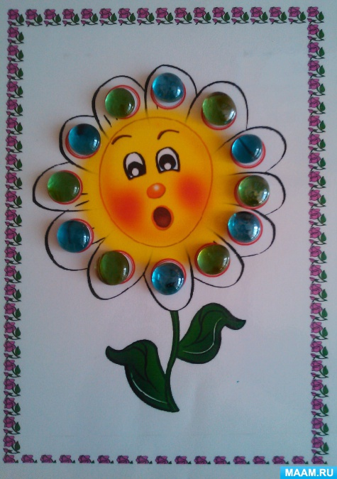

Slide 10

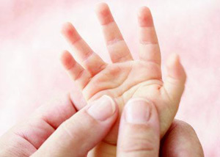
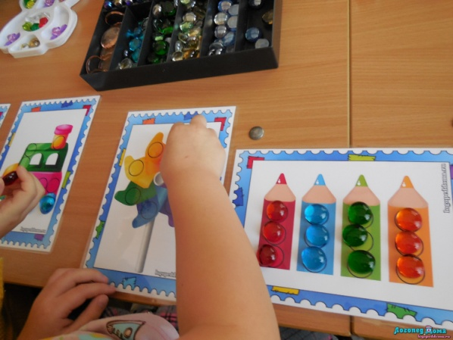
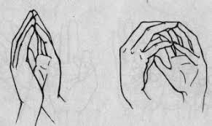
Алгоритм використання камінчиків Марблс
2. Масаж долоньок
1. Сюрпризний момент
3. Пальчикова гра
4. Практична робота

Slide 11
Ми разом з дітьми придумали техніку безпеки:
1. Камінчики не можна брати в рот, так як цей матеріал і барвистий і красивий,
2. Не можна їх кидати, так як вони скляні і можуть розбитися.
Але діти є діти і тому в роботі з ними треба бути уважними, щоб камінчики не опинилися у ротику, носику чи у вушках малечі.

Slide 12
Використання камінців
Марблс

Slide 13
У своїх заняттях використовую різні види роботи залежно від поставленої мети та завдання, а також від віку та особливих потреб дитини. На заняттях використовуємо камінчики разом з піском, манкою, водою.

Slide 14
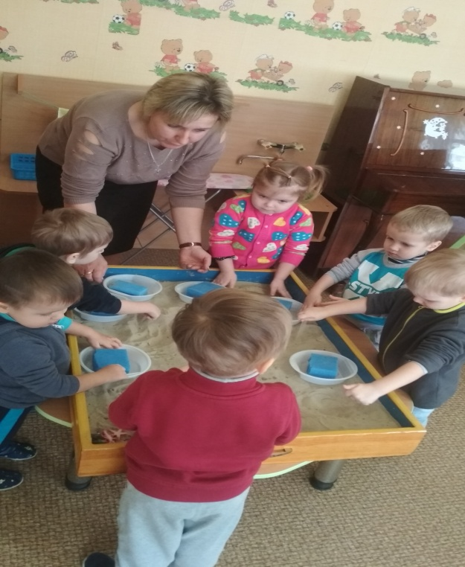
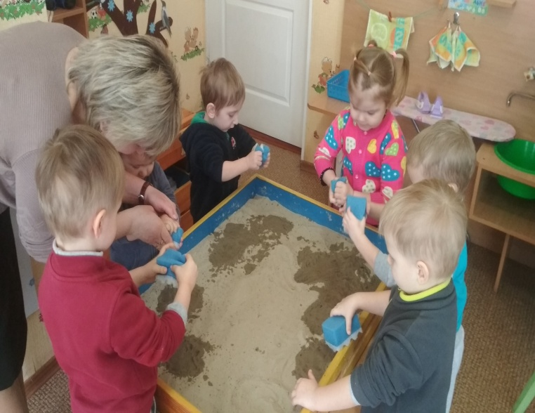
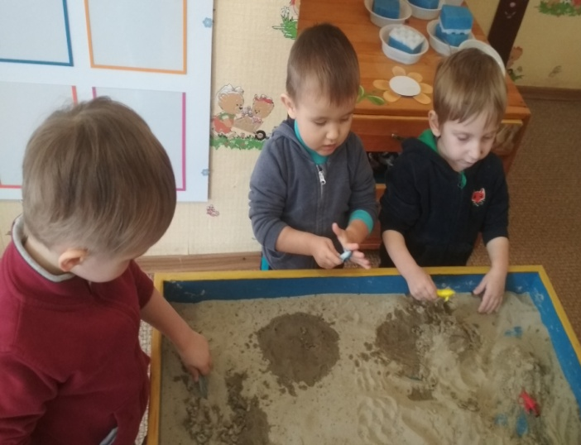
Камінці марблс у роботі з піском

Slide 15
Пісок – це надзвичайно цікавий і загадковий матеріал. Він здатний знімати нервову напругу, покращувати настрій, викликати найбагатші асоціації. Гра з піском захоплює і дорослих, і дітей. За допомогою таких ігор можна виразити свої відчуття та переживання. Не потрібно спеціальних навичок щоб працювати з цим матеріалом, оскільки всім дітям він знайомий і зрозумілий

Slide 16
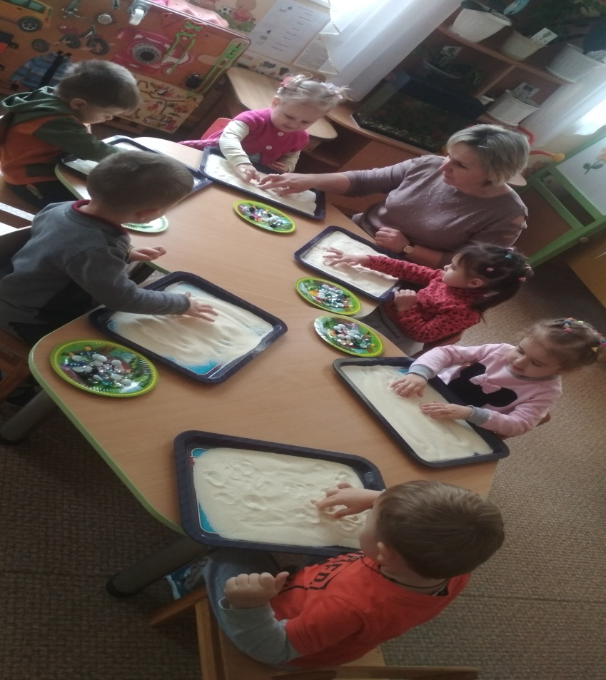
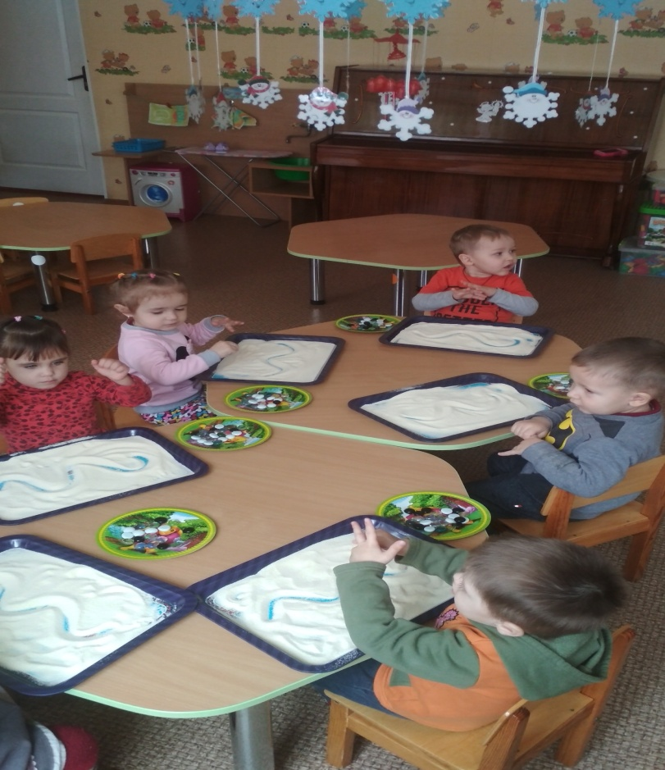
Камінці марблс у роботі з манкою

Slide 17
Ігри з сипучими матеріалами чудово розвивають сенсорне сприйняття світу, дрібну моторику дитячих ручок. Відомим є той факт, що розвиток дрібної моторики рук стимулює удосконалення таких систем організму, як зорової, нервової, м'язової і кісткової. Це стає можливим, завдяки складним взаємодіям всіх цих систем при виконанні дрібних і точних рухів, в чому і полягає суть дрібної моторики. Крім цього дрібна моторика істотно впливає на мовленнєвий розвиток, оскільки моторний і мовної центри в мозку знаходяться «поруч», а стимуляція моторного центру неодмінно активізує і мовний.

Slide 18
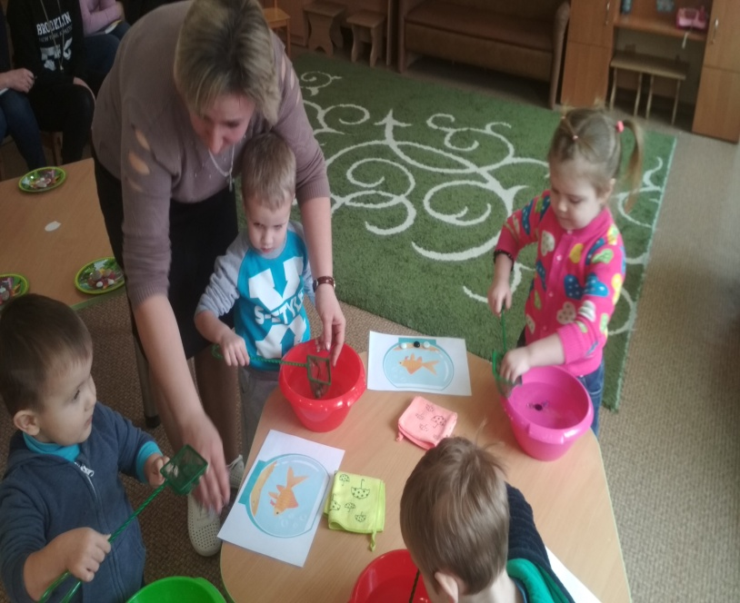
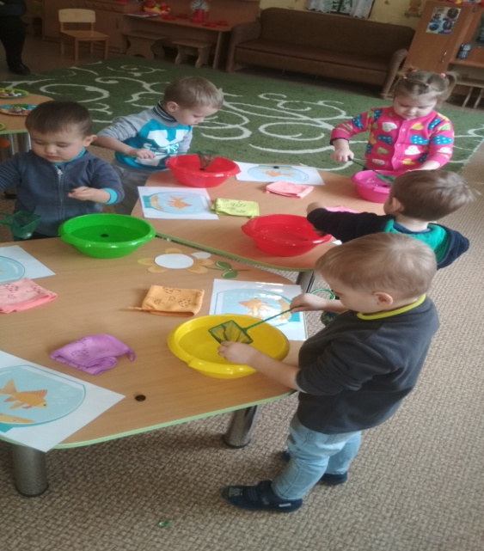
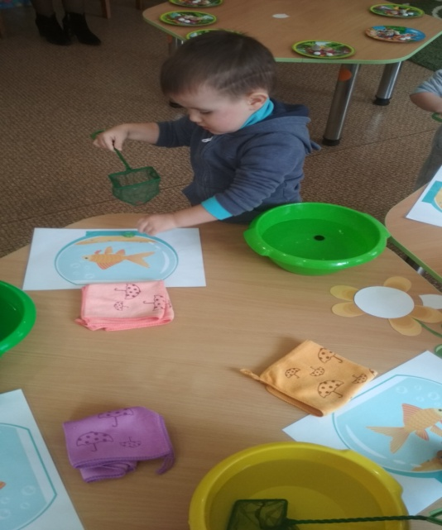
Камінці марблс у роботі з водою

Slide 19
Ігри з водою завжди доступні і можуть не просто зацікавити, розважити, підняти емоційний настрій дитини, але й служать засобом пізнання навколишнього світу. Вони сприяють розвитку тактильної чутливості, дрібної моторики рук, координації рухів в системі «око - рука», дозволяють успішно розвивати психічні пізнавальні процеси, формувати сенсорні уявлення і первинні прийоми логічного мислення. У дошкільнят формується здатність до спостереження, розвиваються навички дослідницької поведінки, вони вчаться робити прості висновки, судження, порівнювати, узагальнювати, встановлювати закономірності.

Slide 20
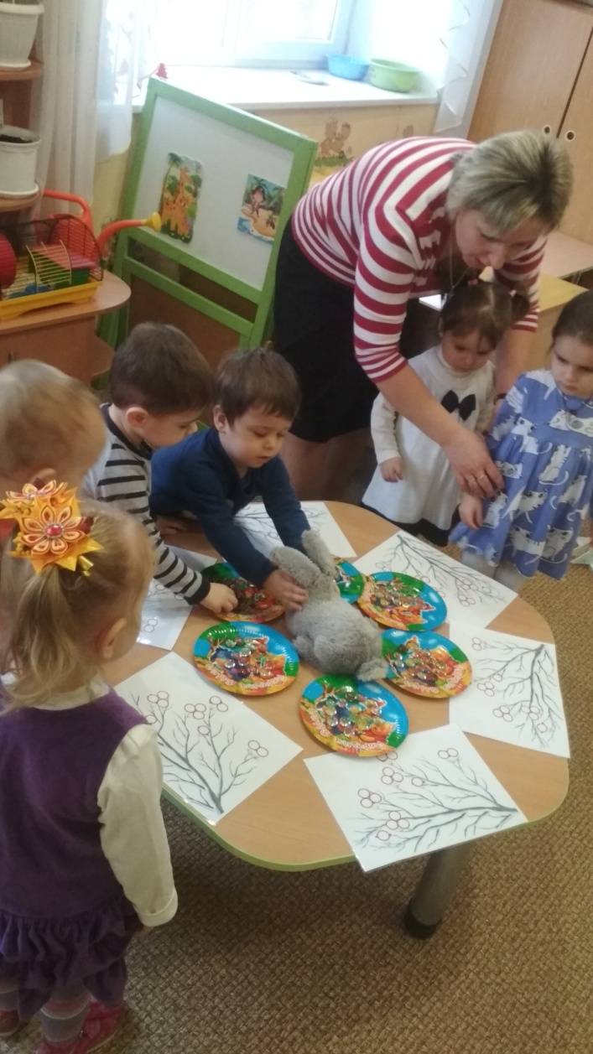
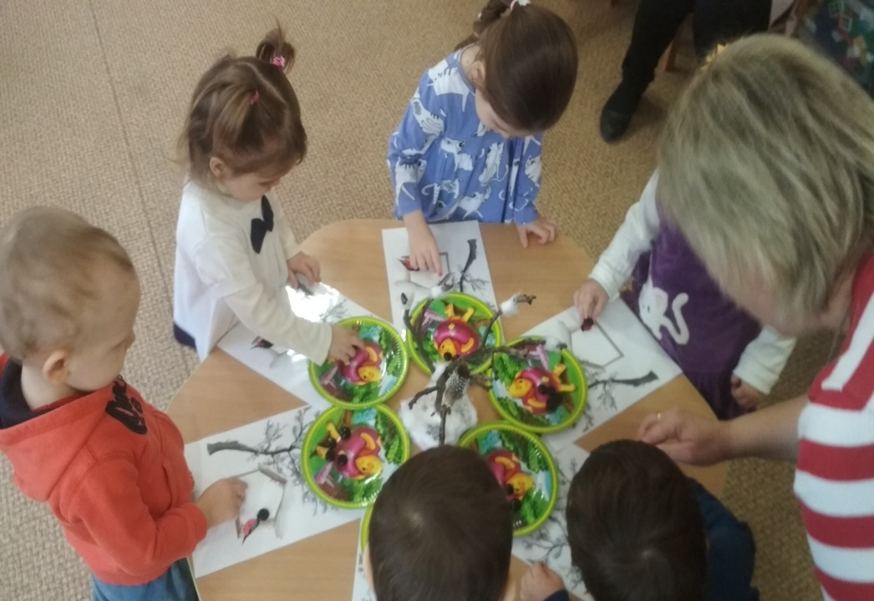
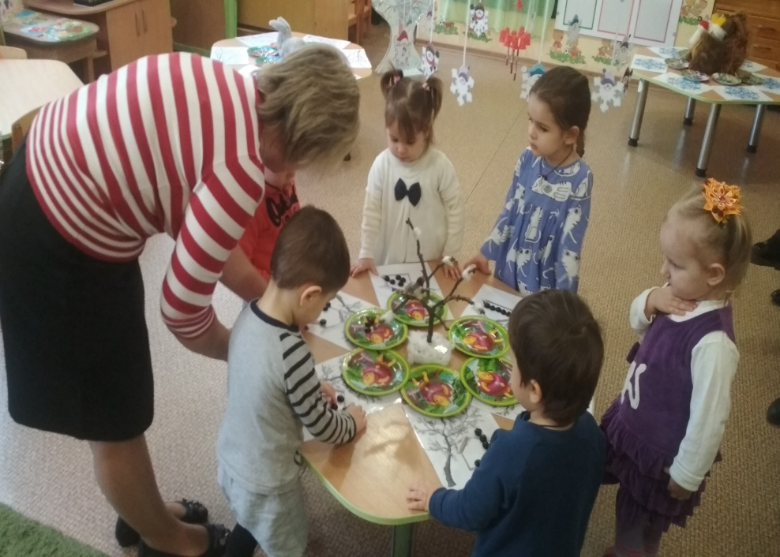
Камінці марблс у роботі з дітьми

Slide 21
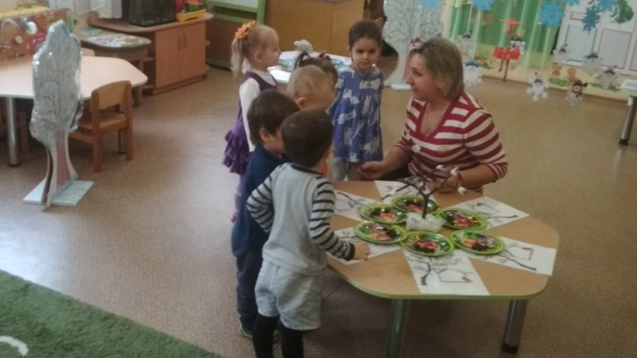
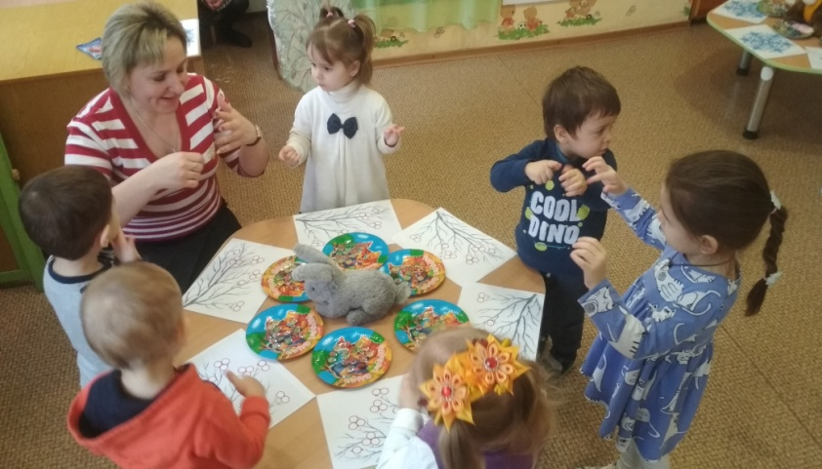
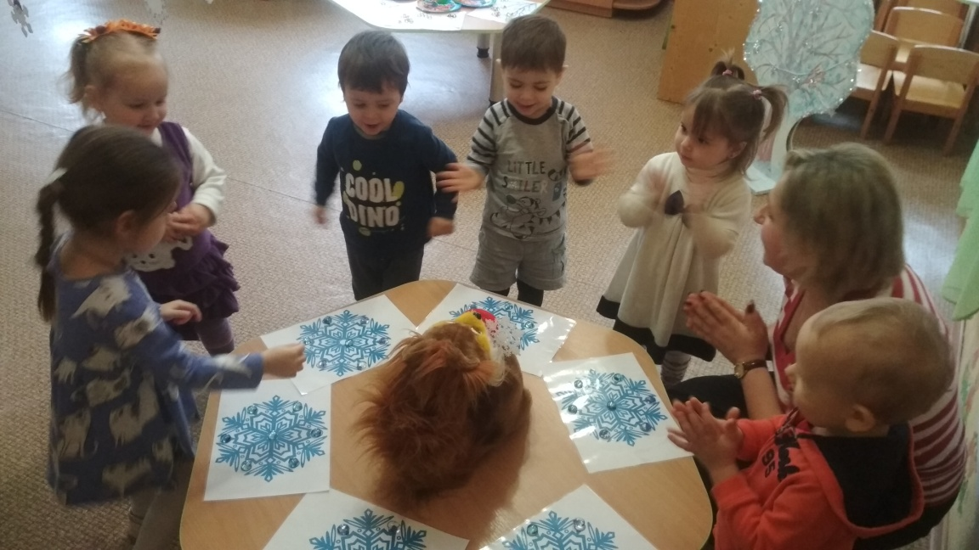
Камінці марблс у роботі з дітьми

Slide 22
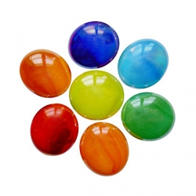
Дякую за увагу!

